Slide 1
# ONLINE SELECT SHOP
# ONLINE SELECT SHOP
# MUSINSA
# MUSINSA
# PLATFORM BUSINESS
# PLATFORM BUSINESS
# ANALYSIS
# ANALYSIS
# 조장_양희승 # 조원_장윤성_박재중_김은주_조예슬
# I_Ot_Sa_Jo # 이옷사조 # 2020.01.23

Slide 2
Days
Days
# 7
# 7
MB
MB
# 269
# 269
Data
Data
# 1,638,178
# 1,638,178

Slide 3
# Project Schedule
계획기간
중요기간
완료기간
주제 선정 & 요구사항 분석
업무 분할
Dataset 수집 계획 수립
## Data 전처리
변수 선택과 모델링
데이터 전처리
주요 변수 기술 통계
파생 변수 생성
## 모델링
모델 생성 & 평가
인사이트 도출
결과물 구현
27 | 28 | 29 | 30 | 31 | 1 | 2 | 3 | 4 | 5 | 6 | 7 | 8 | 9 | 10 | 11 | 12 | 13 | 14 | 15 | 16 | 17 | 18 | 19 | 20 | 21 | 22 | 23
27 | 28 | 29 | 30 | 31 | 1 | 2 | 3 | 4 | 5 | 6 | 7 | 8 | 9 | 10 | 11 | 12 | 13 | 14 | 15 | 16 | 17 | 18 | 19 | 20 | 21 | 22 | 23
27 | 28 | 29 | 30 | 31 | 1 | 2 | 3 | 4 | 5 | 6 | 7 | 8 | 9 | 10 | 11 | 12 | 13 | 14 | 15 | 16 | 17 | 18 | 19 | 20 | 21 | 22 | 23
27 | 28 | 29 | 30 | 31 | 1 | 2 | 3 | 4 | 5 | 6 | 7 | 8 | 9 | 10 | 11 | 12 | 13 | 14 | 15 | 16 | 17 | 18 | 19 | 20 | 21 | 22 | 23
27 | 28 | 29 | 30 | 31 | 1 | 2 | 3 | 4 | 5 | 6 | 7 | 8 | 9 | 10 | 11 | 12 | 13 | 14 | 15 | 16 | 17 | 18 | 19 | 20 | 21 | 22 | 23
27 | 28 | 29 | 30 | 31 | 1 | 2 | 3 | 4 | 5 | 6 | 7 | 8 | 9 | 10 | 11 | 12 | 13 | 14 | 15 | 16 | 17 | 18 | 19 | 20 | 21 | 22 | 23
27 | 28 | 29 | 30 | 31 | 1 | 2 | 3 | 4 | 5 | 6 | 7 | 8 | 9 | 10 | 11 | 12 | 13 | 14 | 15 | 16 | 17 | 18 | 19 | 20 | 21 | 22 | 23
27 | 28 | 29 | 30 | 31 | 1 | 2 | 3 | 4 | 5 | 6 | 7 | 8 | 9 | 10 | 11 | 12 | 13 | 14 | 15 | 16 | 17 | 18 | 19 | 20 | 21 | 22 | 23
27 | 28 | 29 | 30 | 31 | 1 | 2 | 3 | 4 | 5 | 6 | 7 | 8 | 9 | 10 | 11 | 12 | 13 | 14 | 15 | 16 | 17 | 18 | 19 | 20 | 21 | 22 | 23
27 | 28 | 29 | 30 | 31 | 1 | 2 | 3 | 4 | 5 | 6 | 7 | 8 | 9 | 10 | 11 | 12 | 13 | 14 | 15 | 16 | 17 | 18 | 19 | 20 | 21 | 22 | 23

Slide 4

# Subject
# 온라인 편집샵 ‘무신사’를 통한 플랫폼 비즈니스 모델 분석
# Intention of Project
# 플랫폼(무신사) 구성이 공급자 & 소비자에 끼치는 영향 분석
# 공급자(브랜드) 성장(매출 증대, 인지도 상승 등)에 기여하는 요인 분석
# 소비자 구매 결정(구매트렌드, 구매만족 요인 등)에 기여하는 요인 분석
# 각 분석 항목을 종합한 시사점 도출 및 성장 방안 제안

Slide 5
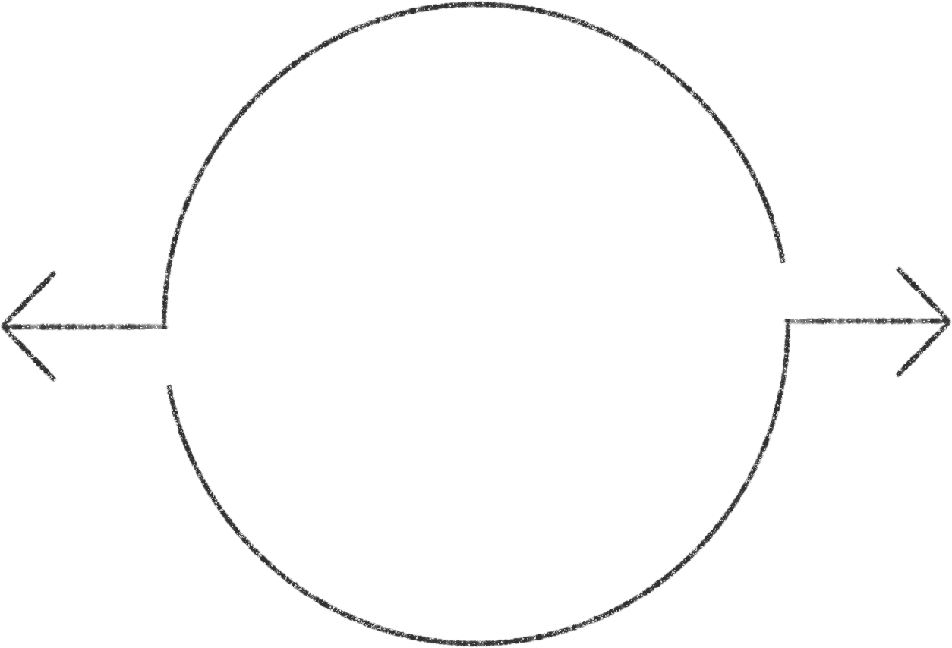
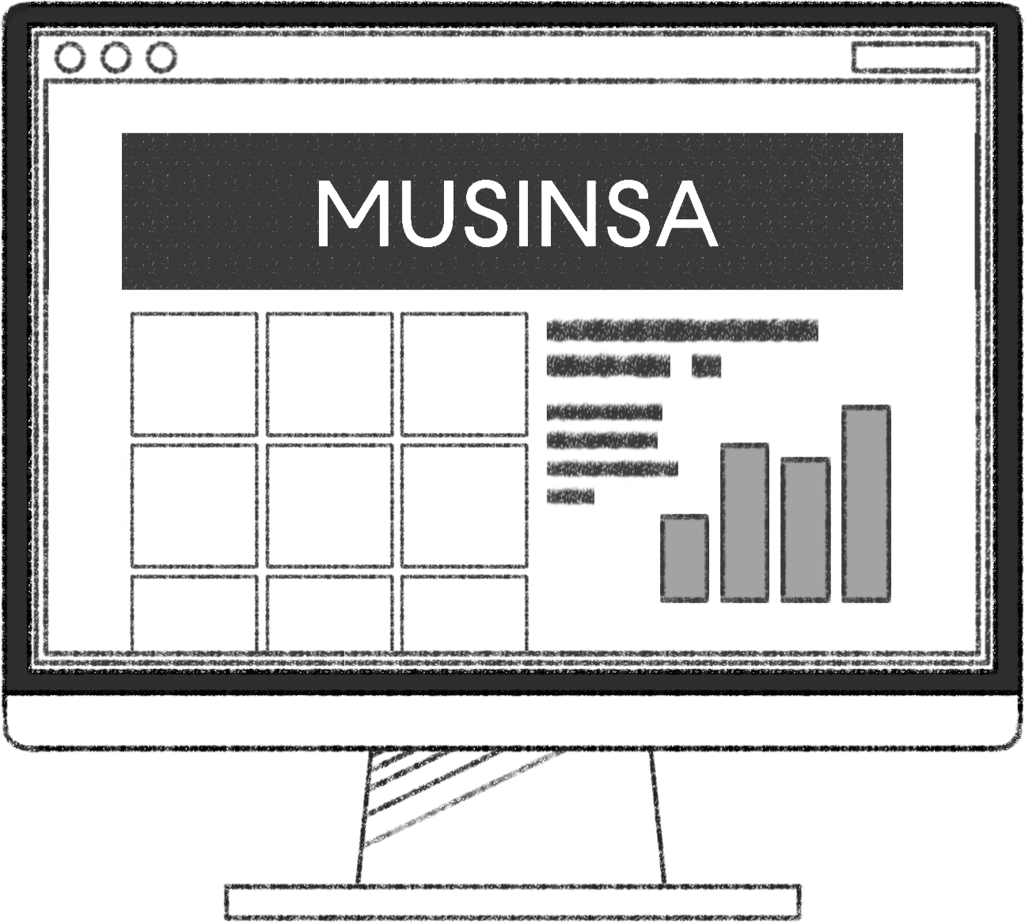
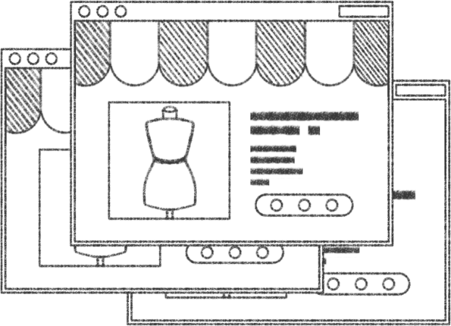

Memo~~~ 플랫폼 비즈니스의 3 이해관계자 기준으로 각각의 분석 시 요구되는 데이터 선정
# DATA Choice
CUSTOMER
PLATFROM
PROVIDER

Slide 6
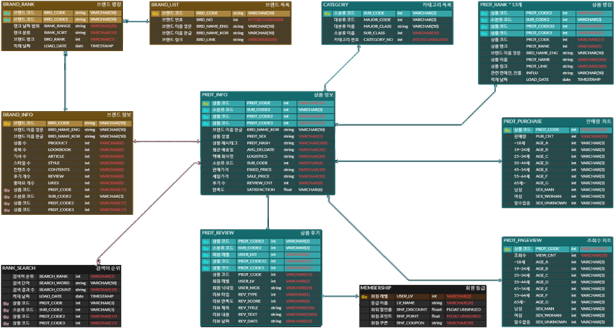
# DATABASE Modeling

Slide 7
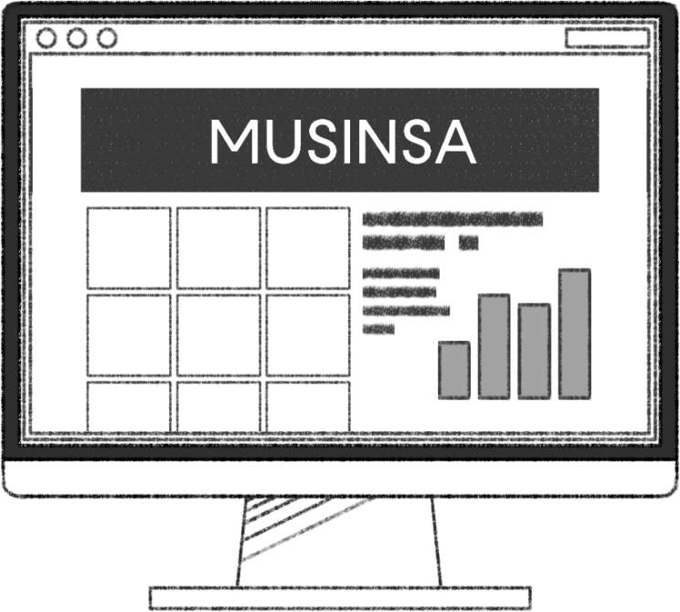
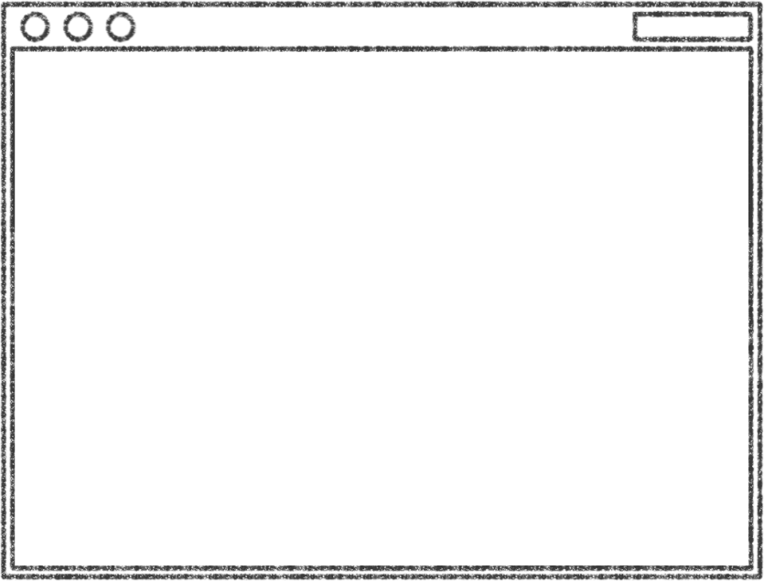




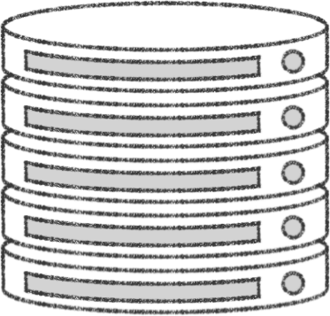




# DATA Collection & Preprocessing

Slide 8
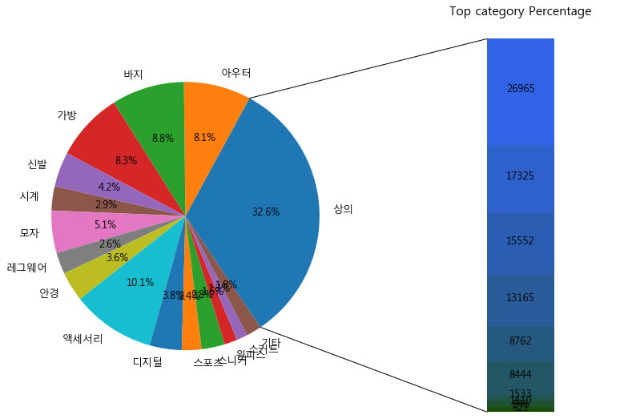
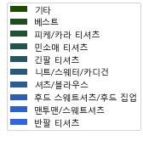
# MUSINSA’s Present Condition
289,739
94,623
Notes:
먼저 무신사스토어에 기본적인 현황에 대해서 보여드리겠음
무신사 전체 카테고리에는 xxx,xxx개의 상품이 있고
가장 많은 상품을 갖고 있는 카테고리는 상의 카테고리로, 그 중에서도 반팔티셔츠가 가장 많이 등록되어 있음

Slide 9
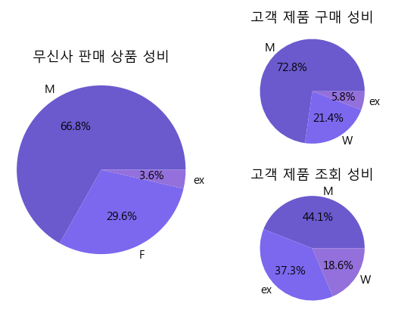
# MUSINSA’s Present Condition
Notes:
현재 등록된 상품들은 거의 70%가 남성 옷임
무신사는 원래 남성용 메거진으로 시작했기 때문에 남성용 상품의 점유율이 높음
실제로 구매 고객의 성비도 판매에 비슷한 비율을 보이고 있음

Slide 10
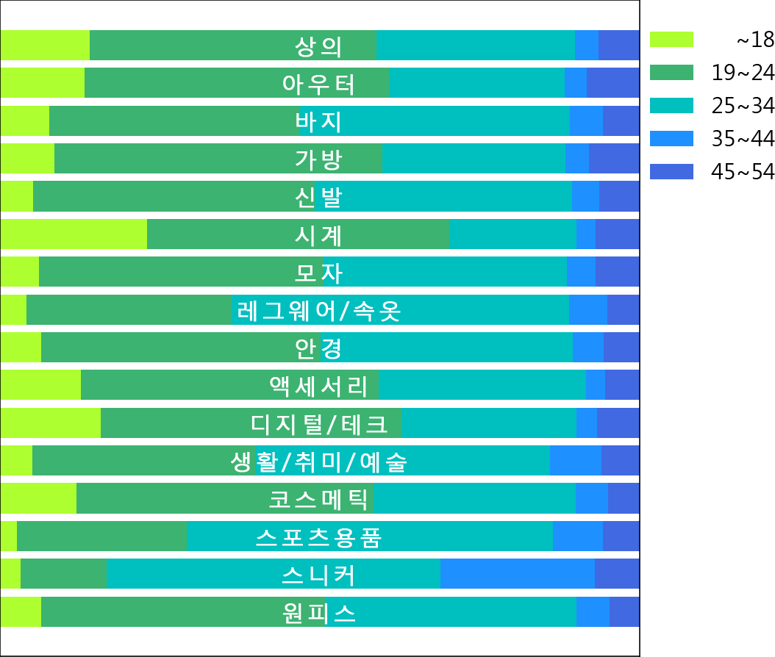
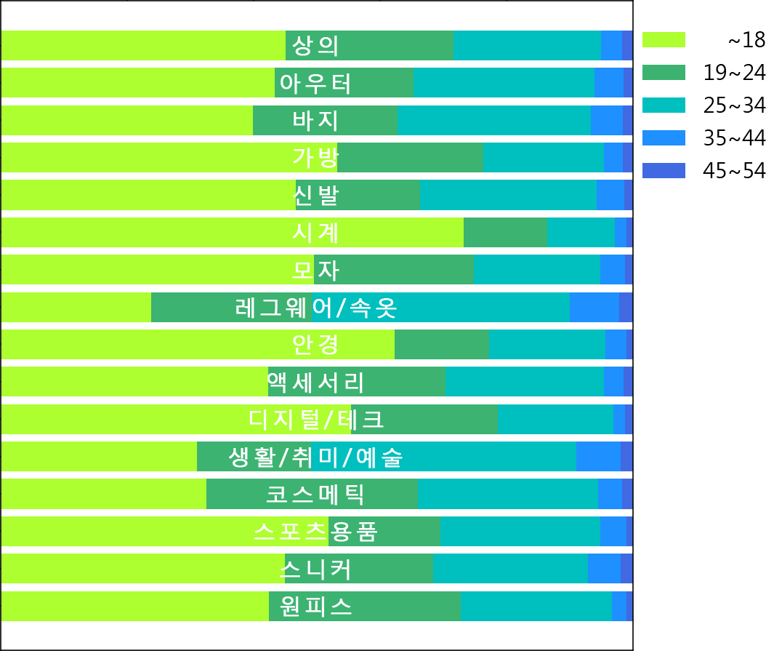
# MUSINSA’s Present Condition
구매 연령 비율
조회 연령 비율
Notes:
상품의 구매 고객과 조회 고객의 연령 비율임
보시다시피 우리나라 청소년들의 주머니사정이 좋지 못함 ㅇㅋ
청소년을 제외하고 본다고 하면 유사한 모양인거같음
시간이 모자라서 청소년 제외하고 봐보지 못했음

Slide 11
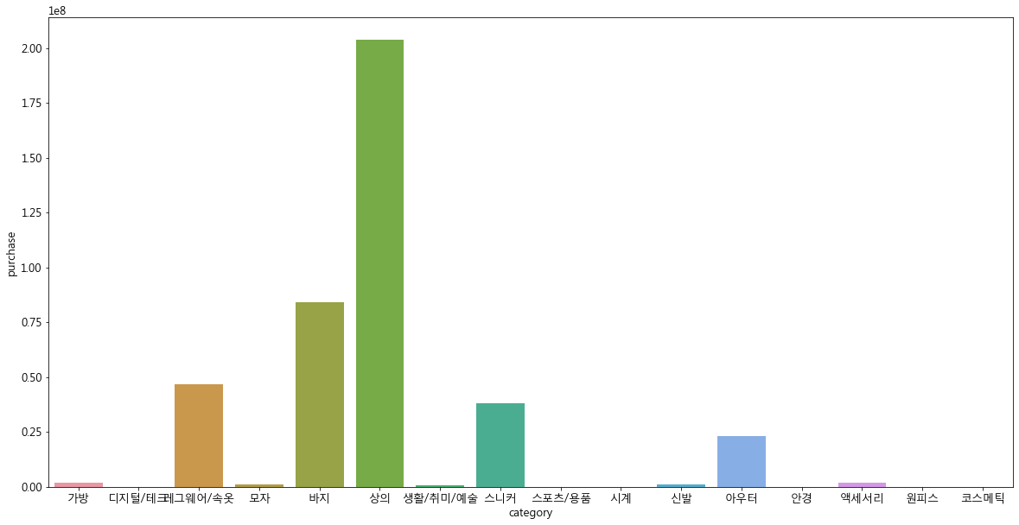
# MUSINSA’s Present Condition
# 카테고리별 판매량

Slide 12

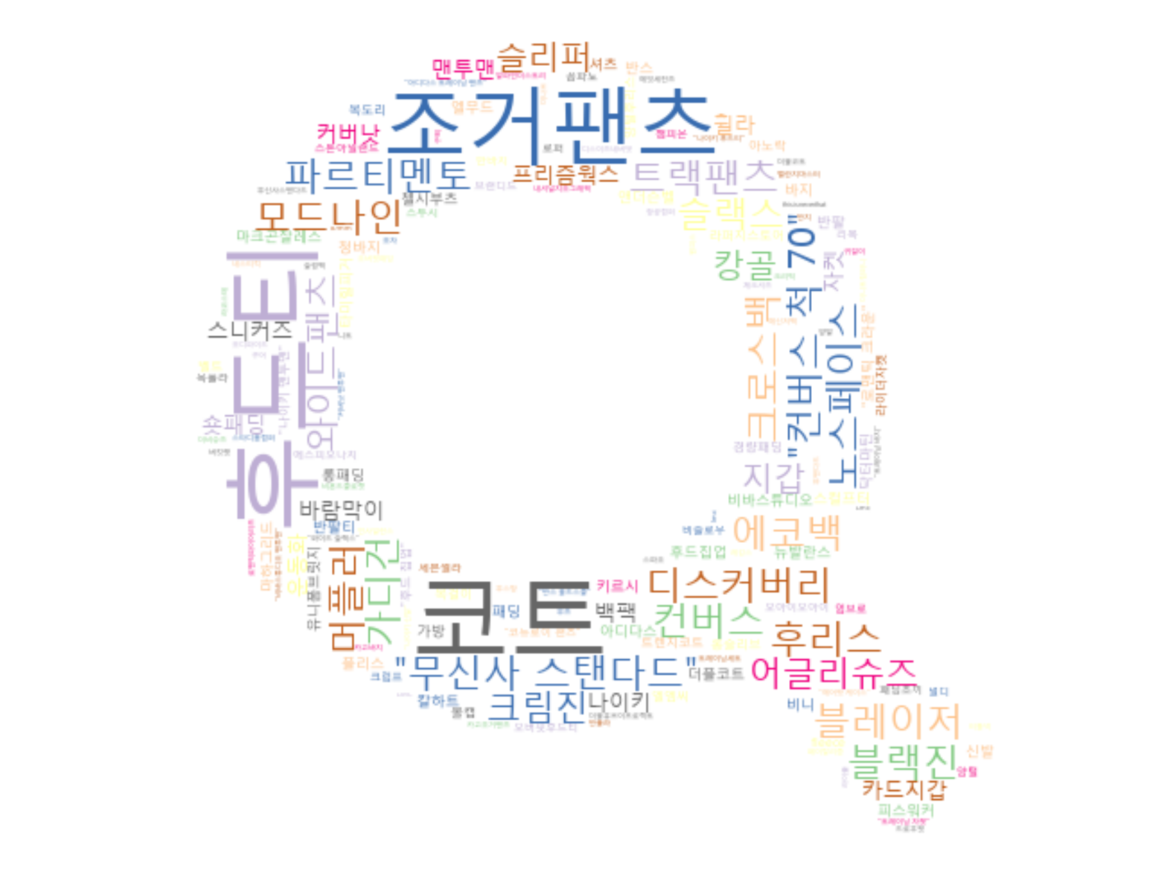
# MUSINSA’s Present Condition
랭킹 상품 해시태그
총 619,130 개
검색어 랭킹 (일주일 기준)
총 21,820 개
Notes:
크롤링한 상품들에 달려있는 해시태그 약 60만개와
7일동안 30분마다 업데이트되는 검색어 랭킹을 카운트해 약 2.1만개 검색어를 수집했음
뭐시가 가장 눈에 띈답니까 ㅇㅅㅇ?
검색어에서는 조거팬츠랑 코트랑 후드티가 독보적으로 큼
다들 하나쯤 갖고 계시쥬? 있으면 인싸로 대우해드림

Slide 13
# MUSINSA’s Viewpoint
# MUSINSA’s Viewpoint
Notes:
여기서부터는 플랫폼비즈니스의 이해관계자 중 플랫폼인 무신사의 입장에서 분석한 내용

Slide 14
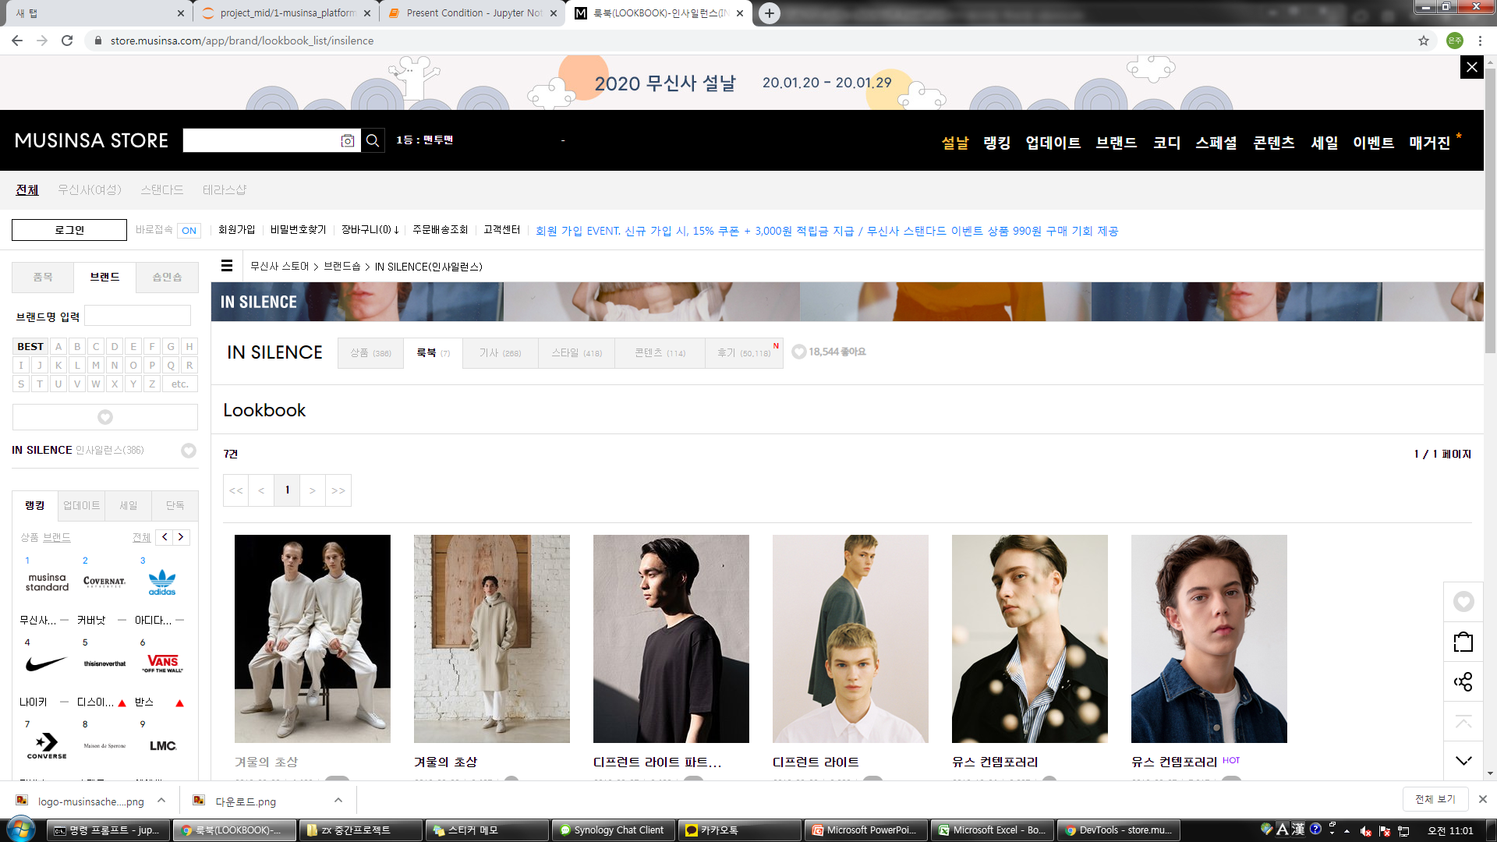
# MUSINSA’s Viewpoint
?
?
Notes:
콘텐츠 점수가 높을수록 브랜드 랭킹이 높아지는 상관관계를 가지고 있지만…
판매량과 비교하면 실질적으로 구매로 이어지지는 않는 것으로 볼 수 있습니다.

Slide 15
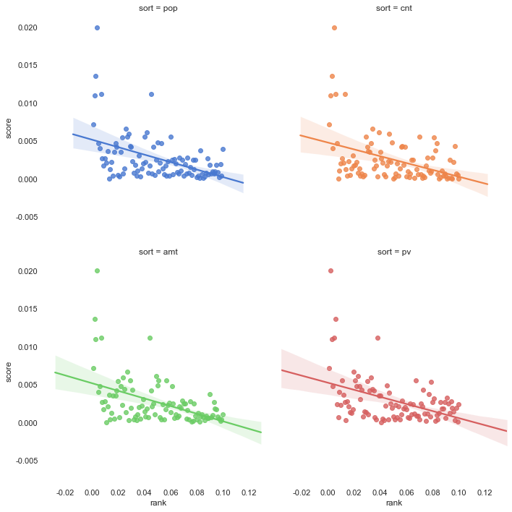
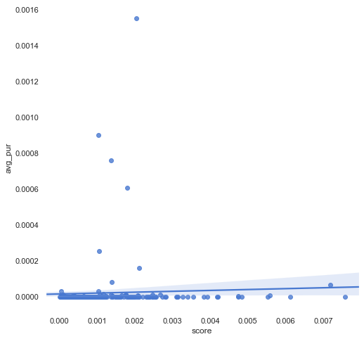
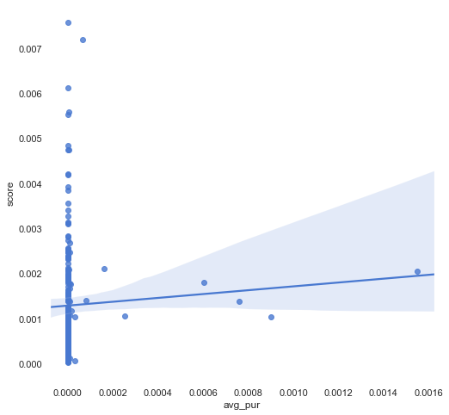
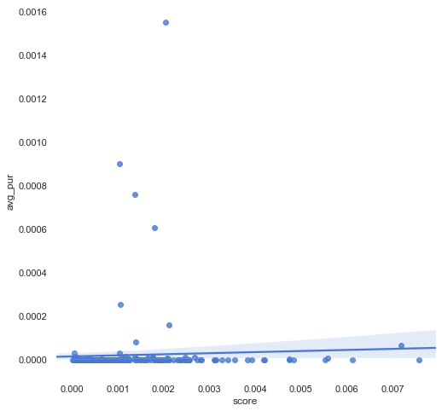
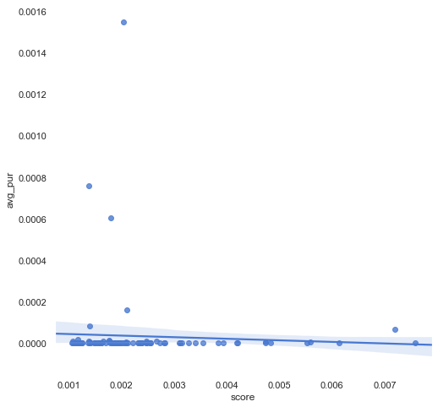
# MUSINSA’s Viewpoint
# 무신사 매거진의 매출 기여 여부
# 콘텐츠 점수 산정 : 룩북점유율*25% + 기사점유율*25% + 스타일점유율*25% + 콘텐츠점유율*25%
브랜드 랭킹
브랜드 평균 판매량
Notes:
콘텐츠 점수가 높을수록 브랜드 랭킹이 높아지는 상관관계를 가지고 있지만…
판매량과 비교하면 실질적으로 구매로 이어지지는 않는 것으로 볼 수 있습니다.

Slide 16
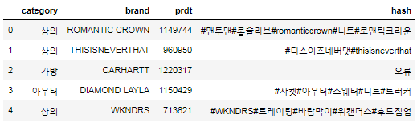
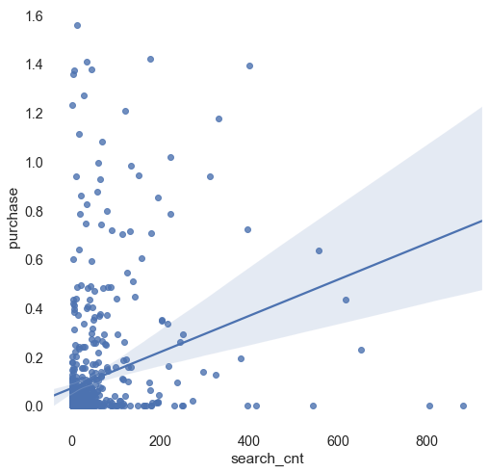
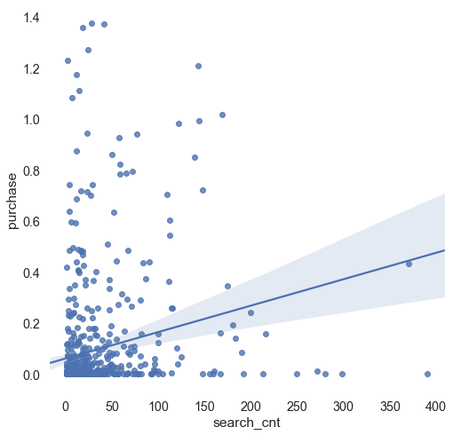

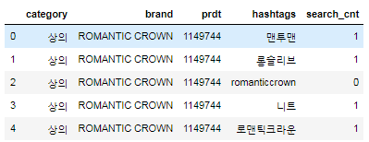
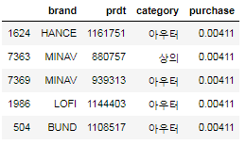
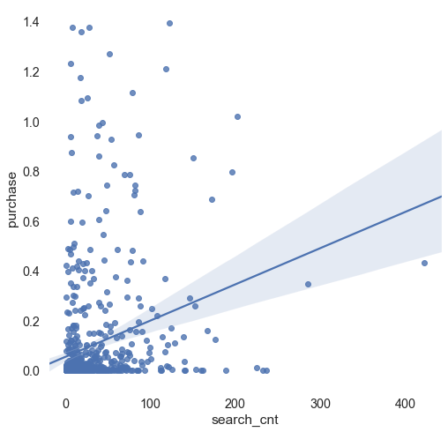
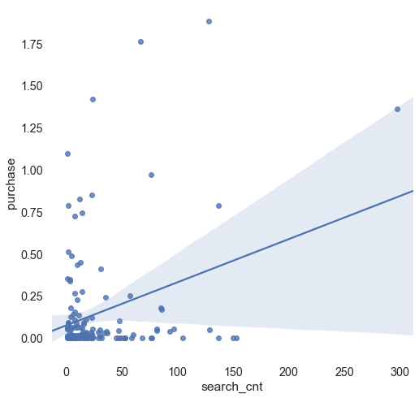
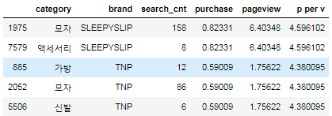
# MUSINSA’s Viewpoint
# 무신사 검색 엔진의 판매량 기여 여부
1. 상의
2. 아우터
3. 바지
4. 스니커

Slide 17
# MUSINSA’s Viewpoint
# Homepage Improvement
# Homepage Improvement

Slide 18
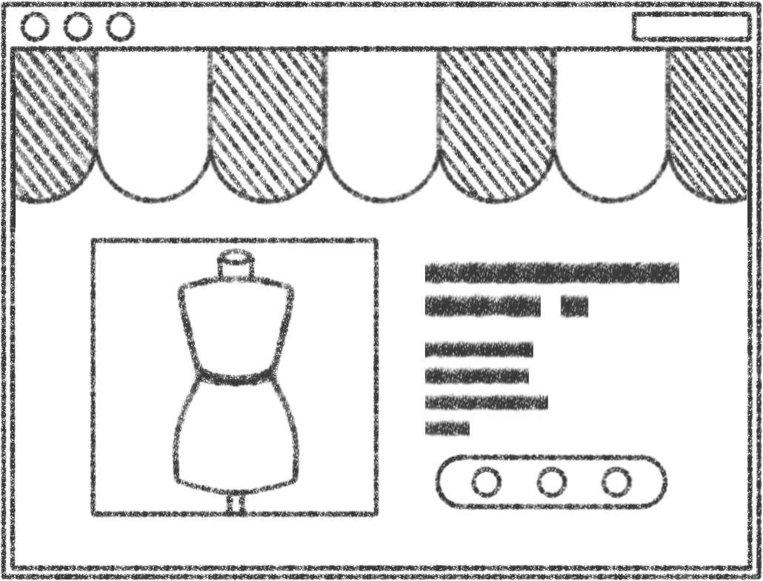
# BRAND’s Viewpoint
# BRAND’s Viewpoint

Slide 19
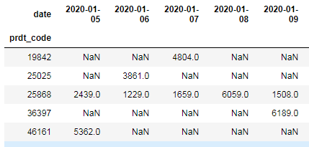
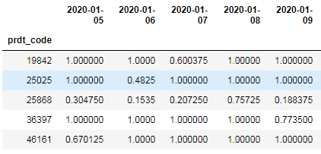
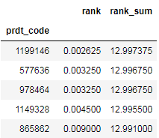

# BRAND’s Viewpoint
# 브랜드 랭킹 정규화 (가시성을 위한 음 → 양의 관계로 변환)
Notes:
정규화 과정을 보여주기 위해 기본데이터, 정규화 후의 데이터 그리고 음의 관계로 나오는 것이 보기 불편하기 때문에 13을 빼서 양의 관계로 뒤집었다는 것을 보여주고 싶음

Slide 20
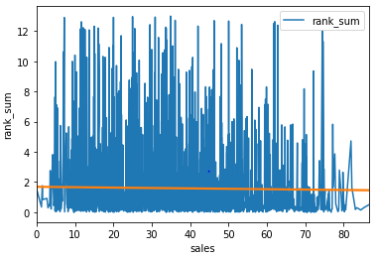
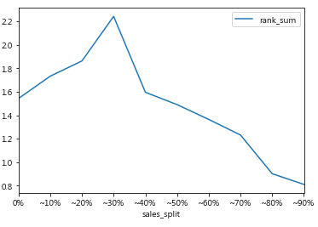
# BRAND’s Viewpoint
# 브랜드 랭킹에 할인율 수준이 미치는 영향
전체 할인율 기준
구간별 할인율 기준
Notes:
표1 : 할인율 별로 평균 랭킹
표2 : 구간별로 짤라서 만든 랭킹
발표할 내용 : 30%선까진 할인율이 올라갈수록 랭킹이 올라가나 그 이상의 할인율을 가진 상품은 점점 랭킹이 떨어짐

Slide 21
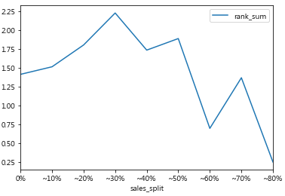
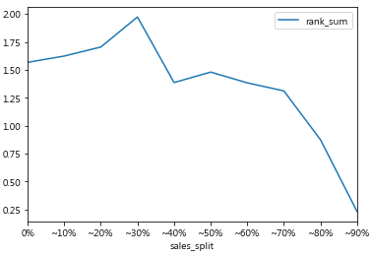
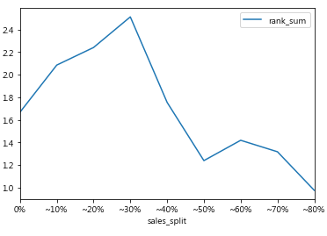
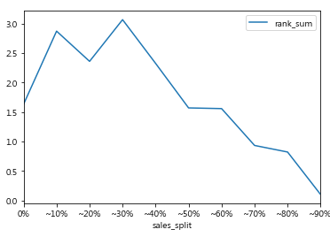
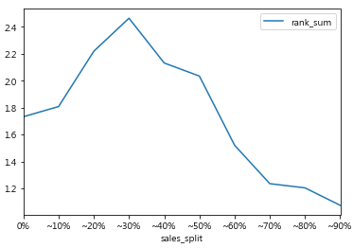
# BRAND’s Viewpoint
# 가격대 별 영향의 차이
전체 상품
5만원 이하
5~10만원
10~20만원
20~30만원
30만원 이상
Notes:
표 내용 : 순서대로 전체상품, 5만원이하, 5~10만원, 10~20만원, 20~30만원, 30만원 이상 상품의 그래프
발표 할 것 : 생각했던 것과 다르게 가격대에 상관없이 비슷한 느낌

Slide 22
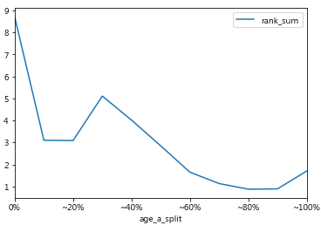
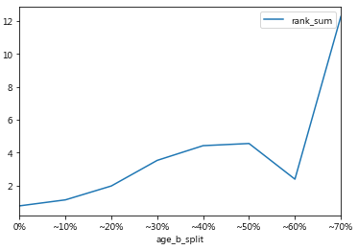
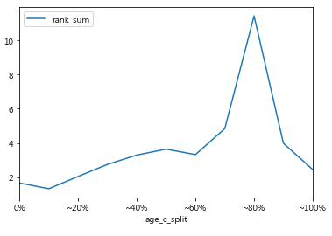
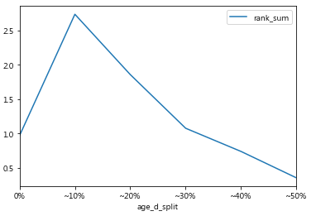
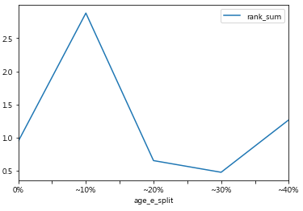
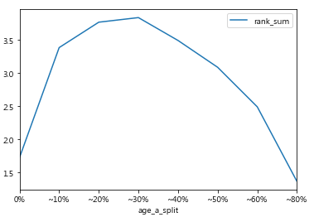
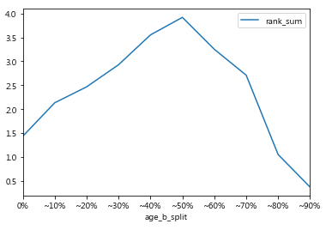
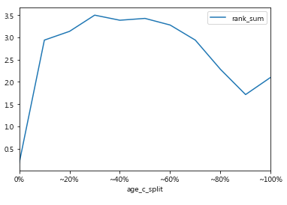
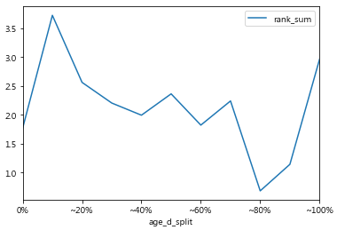
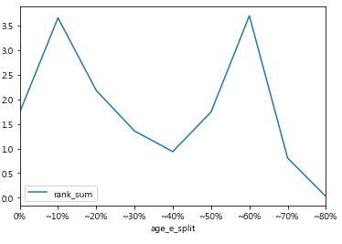
# BRAND’s Viewpoint
# 온라인 쇼핑몰의 청년 & 중장년 구매 비중
조회 비중
구매 비중
Notes:
표 : 윗줄은 나이별 조회수 비중
아랫줄은 나이별 구매 수 비중
~18세, ~24세, ~34세, ~44세, 45~이상
내용 : 조회수의 경우 19~34세 구간의 조회수가 올라야 평균랭킹이 높아지며
구매수의 경우는 그나마 젊은 층이 구매하는 상품은 중 장년층에 비해
구매 비중의 영향을 덜 받는 건가? 고민 중

Slide 23
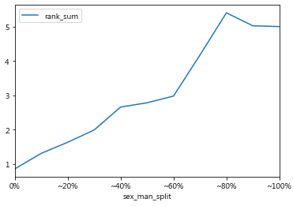





# BRAND’s Viewpoint
# 회원 성별에 따른 구매력 차이 여부
조회 비중
구매 비중
남성회원
여성회원
비회원
Notes:
표 : 윗줄은 남성회원, 여성회원, 비회원의 조회 비중 랭킹
아랫줄은 같은 순서로 구매 비중 랭킹
내용 : 회원 조회수가 확실히 비회원 조회수에 비해 영향이 크며
남성 회원이 많이 구매하는 상품이 여성회원이 많이 구매하는 상품보다 랭킹이 높음
비회원의 경우 10%를 기점으로 구매비중이 높아지면 랭킹은 떨어짐
50%선에서 올라가는 이유는 무엇일까?

Slide 24




# BRAND’s Viewpoint
# 브랜드 랭킹에 배송일 & 택배사가 미치는 영향
전체상품
상위 800개
상위 80개
Notes:
표 : 배송일 별 그래프, 택배회사별 그래프
내용 : 배송일 그래프의 특이점은 5일이 넘게 걸리는 상품의 랭킹이 점점 높아진다는 점인데 오랜 배송 일을 감당할 수 있는 상품을 구매하기 때문이 아닐까 싶다
택배회사별 그래프는 예상과는 다르게 배송일이 늘어날수록 랭킹이 올라가는 그래프를 보이는 택배회사가 많은데 구매력이 거의 없는 매우 낮은 랭킹의 상품들이 왜곡을 보여줄수 있다고 판단. 상위 800개 상품과, 80개 상품을 나누어 다시 그려봄
표1 : 상위800개 상품의 택배회사별 랭킹 그래프
표2 : 상위80개 상품의 택배회사별 랭킹 그래프
내용 : 여기서도 많은 택배회사들이 배송일이 늘어날수록 랭킹이 늘어나는 그래프를
보여주고 있는데, 아마 랭킹이라는 것이 상대적이기때문에 실질적인 격차를
제대로 보여줄수 없는 평가방식일 것이라는 생각이 들었다
따라서 랭킹으로 연관관계를 알아본 모든 데이터들이 약간의 왜곡을
가지고 있을수 있을거 같은데 시간이 부족하여 더 자세한 관계파악에는
실패하였다

Slide 25
# BRAND’s Viewpoint
# 20% ~ 30% / MAN
# 20% ~ 30% / MAN
# Membership Benefit
# Membership Benefit
Notes:
브랜드 입장에서 판매를 할 때
20~30%정도의 할인율을 가진 남성제품을 판매하고
비회원보단 회원의 조회수와 구매수가 영향을 미치므로 회원할인가를 적용, 회원에게 혜택을 주는 것이 좋을 것 같다.

Slide 26

# CUSTOMER’s Viewpoint
# CUSTOMER’s Viewpoint

Slide 27





# CUSTOMAL’s Viewpoint
# 브랜드&상품 랭킹에 따른 고객 구매
1. 상의
2. 아우터
3. 바지
4. 스니커

Slide 28




# CUSTOMAL’s Viewpoint
# 할인율에 따른 고객 만족도
1. 상의
2. 아우터
3. 바지
4. 스니커

Slide 29




# CUSTOMAL’s Viewpoint
# 배송소요일에 따른 구매 만족도
1. 상의
2. 아우터
3. 바지
4. 스니커

Slide 30
# CUSTOMAL’s Viewpoint
# Customer Buying Decision
# Customer Buying Decision
# Satisfaction Data Reliability
# Satisfaction Data Reliability
Notes:
# 무신사의 상품, 브랜드 랭킹은 소비자 구매 결정에 기여
# 상품의 할인율과 배송소요일은 소비자 만족도에 큰 영향을 미치지 않음

Slide 31

# Recommendation Algorithm
# Recommendation Algorithm

Slide 32



# Recommendation Algorithm
# 관점에 따른 결과를 실 구매 고객의 데이터와 연계하여 분석
→ 플랫폼 성장 도모를 위한 데이터 이용 방안
구매고객 데이터 기준
검색어 ↔ 해시태그 연관성
상품랭킹 ↔ 판매량 연관성
브랜드랭킹 ↔ 판매량 연관성
Notes:
세 그래프중 가장 의미있을 것 같은 브랜드 랭킹을 기준으로 고객에게 추천하는 알고리즘을 만든다.

Slide 33











# Recommendation Algorithm
# 연관 데이터 기반으로 추천 Data의 신뢰도 향상
Notes:
고객들의 구매상품들을 통하여 각 고객의 취향을 분석한다.
브랜드를 분석해서 브랜드의 특성기준으로 브랜드랭킹이 높을 걸 분석한다.
두개의 데이터에서 유저가 산 상품의 비율에 맞게 브랜드 랭킹이 높으면서, 해당 브랜드의 상품 중 랭킹이 높은 것을 추출하여 고객에게 추천한다.

Slide 34



# Recommendation Algorithm

Slide 35

# Recommendation Algorithm

Slide 36




# Recommendation Algorithm

Slide 37




# Recommendation Algorithm

Slide 38
# Recommendation Algorithm
# Homepage Improvement
# Homepage Improvement
# Promotion Effect
# Promotion Effect
# Increased Convenience
# Increased Convenience

Slide 39
# 그러니까...
# 그러니까...
# 이옷사조
# 이옷사조

